Slide 1



CURSO TECNICO EM INFORMÁTICA
DISCIPLINA: LINGUAGEM DE PROGRAMAÇÃO
ORIENTAÇÃO A OBJETOS
Vídeo
Prof. André Aparecido da Silva.
Disponível em: http://www.oxnar.com.br/aulas/java

Slide 2
ORIENTAÇÃO A OBJETOS
Programação Orientada a Objetos é um modelo de análise, projeto e programação de software baseado na composição e interação entre diversas unidades chamadas de 'objetos'.

Slide 3
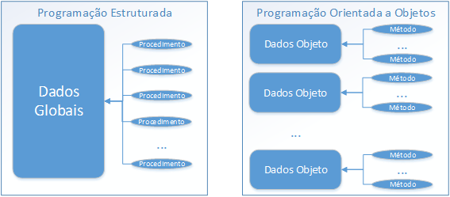
ORIENTAÇÃO A OBJETOS

Slide 4
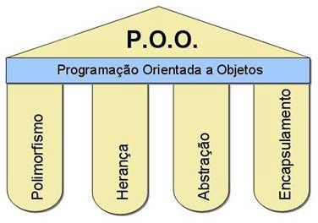
ORIENTAÇÃO A OBJETOS

Slide 5
public class Lampada
{
private boolean Estado;
private double Potencia;
public Lampada()
{
Estado = false;
}
public boolean Mudar_Estado ( boolean Est)
{
Estado = Est;
return Est;
}
public boolean Consulta_Estado ( )
{
return Estado;
}
}
Nome da classe
Características / Variáveis da classe
Método Construtor
CLASSES
Delimitação de inicio e final de classe
Delimitação de inicio e final
dos Métodos

Slide 6
public class Lampada
{
private boolean Estado;
private double Potencia;
public Lampada()
{
Estado = false;
}
public boolean Mudar_Estado ( boolean Est)
{
Estado = Est;
}
public boolean Consulta_Estado ( )
{
return Estado;
}
}
Método Construtor da classe
CLASSES
Método
Método

Slide 7
public class Lampada
{
private boolean Estado;
private double Potencia;
public Lampada()
{
Estado = false;
}
public boolean Mudar_Estado ( boolean Est)
{
Estado = Est;
}
public boolean Consulta_Estado ( )
{
return Estado;
}
}
Características da classe
Método Construtor da classe
CLASSES
Método
Método

Slide 8
OBJETIVOS DA POO
APROXIMAR O MUNDO REAL
DO MUNDO DIGITAL.

Slide 9
COMO A PROGRAMAÇÃO ERA FEITA ANTERIORMENTE?
Programação de baixo nível, ou seja, os dados eram informados diretamente para o computador da forma que ele entendia.
Se o computador era binário os dados eram informados neste formato, o mesmo aconteceria se o computador fosse decimal, os dados seriam informados de forma decimal e assim por diante.

Slide 10
A PROGRAMAÇÃO NÃO ERA PADRONIZADA
Um computador A era programado de uma certa forma, enquanto que um computador B poderia ser programado de um forma totalmente diferente.

Slide 11
A PROGRAMAÇÃO NÃO ERA PADRONIZADA
Isto dificultava a programação dos computadores, mesmo porque a programação era realizada diretamente pelos engenheiros que haviam construído o hardware.

Slide 12
A PRÓXIMA ETAPA FOI A PROGRAMAÇÃO LINEAR
Era a programação já possível de entender pelos programadores, mas sempre de cima para baixo e sem condicionantes (if) ou ciclos como o enquanto (while).
PROGRAMAÇÃO DE BAIXO NÍVEL
PROGRAMAÇÃO LINEAR

Slide 13
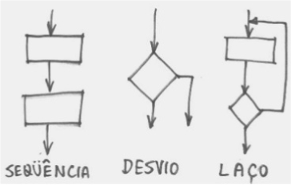
A PRÓXIMA ETAPA FOI A PROGRAMAÇÃO ESTRUTURADA
PROGRAMAÇÃO LINEAR
Era a programação estruturada permitia pequenos pedaços da programação linear. Assim, poderia ser realizada em partes, não executando necessariamente todo o código.
PROGRAMAÇÃO ESTRUTURADA

Slide 14
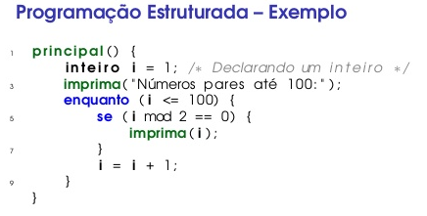
EXEMPLO DE CÓDIGO EM LINGUAGEM ESTRUTURADA

Slide 15
A PRÓXIMA ETAPA FOI A PROGRAMAÇÃO MODULAR
PROGRAMAÇÃO DE BAIXO NÍVEL
Permite a criação de módulos de programação estruturada.
Dividia o código em capsulas protegidas que poderiam compor sistemas maiores.
PROGRAMAÇÃO LINEAR
PROGRAMAÇÃO MODULAR

Slide 16
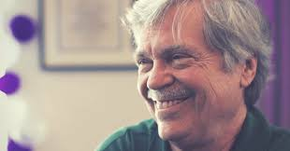
SURGIMENTO DA POO
Posteriormente surgiu a progra-mação orientada a objetos. Esta ampliava os conceitos das programação modular. Foi criada por Alan Kay.
PROGRAMAÇÃO DE BAIXO NÍVEL
PROGRAMAÇÃO LINEAR
PROGRAMAÇÃO MODULAR

Slide 17
POSTULADO DE ALAN KAY
o computador ideal deveria funcionar como um organismo vivo, isto é, cada "célula" comportar-se-ia relacionando-se com outras a fim de alcançar um objetivo, contudo, funcionando de forma autônoma.
As células poderiam se reagrupar para resolver um outro problema ou desempenhar outras funções.

Slide 18
QUALQUER COISA QUE SEJA UM OBJETO
PODE SER UTILIZADO PARA EXPLICAR A POO

Slide 19
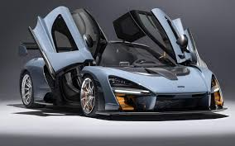

A POO EXPLICA QUALQUER CONCEITO COM QUALQUER OBJETO

Slide 20
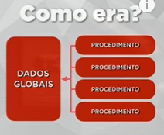
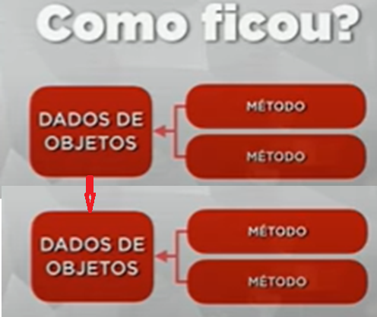
COMO ERA E COMO É?

Slide 21
LINGUAGENS POO
É baseado em objetos, mas, não necessariamente precisa ser implementado.
C++
Java
PHP
Phyton
Ruby
Visual Basic
Totalmente implementado na POO.
Base em classes, mas nem todos os conceitos de POO são utilizados.

Slide 22
VANTAGENS DA POO
CONFIÁVEL
OPORTUNO
MANUTENIVEL
EXTENSIVEL
REUTILIZAVEL
NATURAL

Slide 23
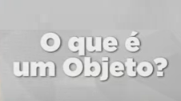
PROGRAMAÇÃO ORIENTADA A OBJETOS

Slide 24
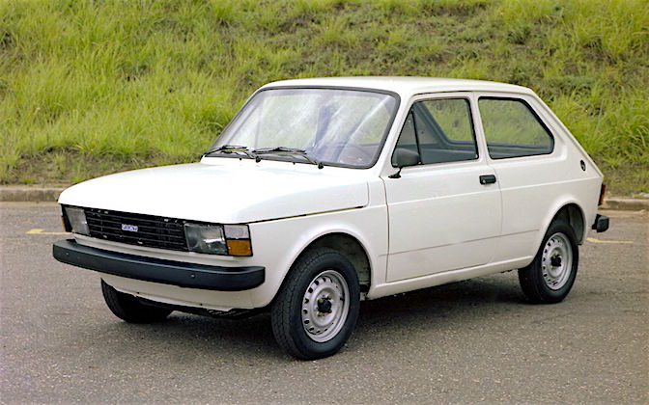
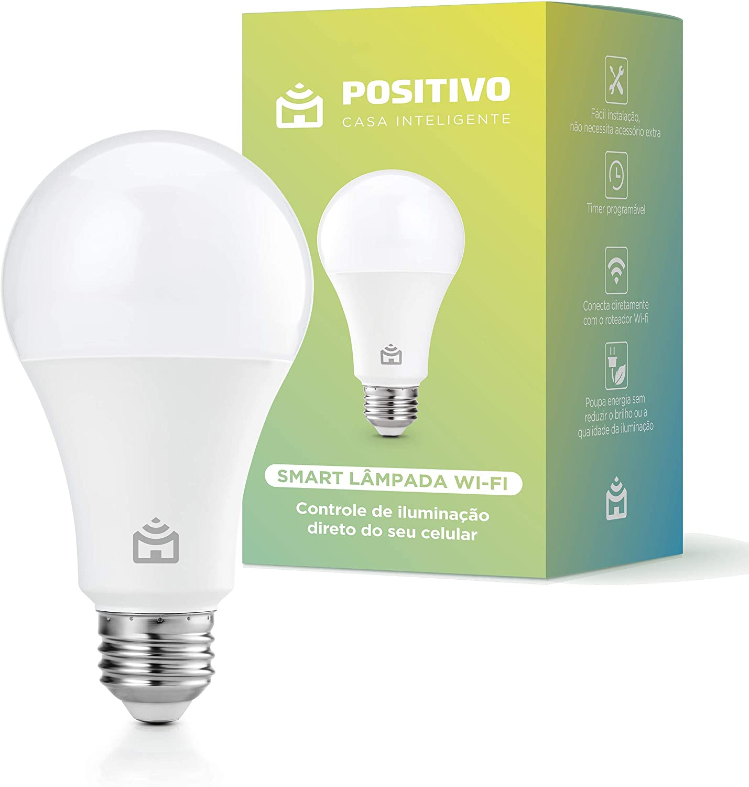
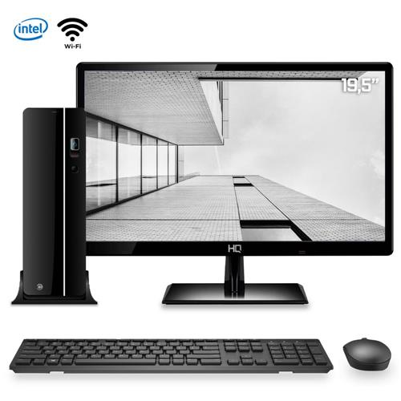

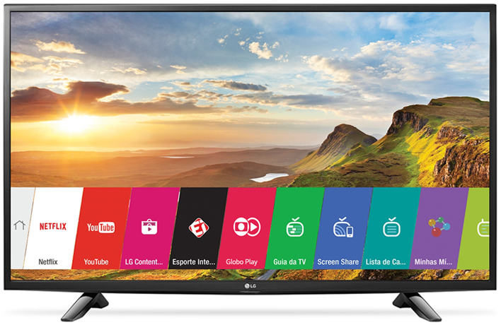


PROGRAMAÇÃO ORIENTADA A OBJETOS

Slide 25
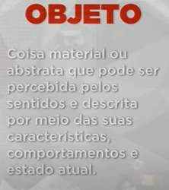
DEFINIÇÃO

Slide 26
TODO OBJETO TEM
Características.
Estado.
Comportamento.

Slide 27
TODO OBJETO TEM
Que características, estados e comportamentos tem o carro fiat 147?

Slide 28
DEFINIÇÃO DE CLASSE
As classes de programação são receitas de um objeto, aonde têm características e comportamentos, permitindo assim armazenar propriedades e métodos dentro dela.
Uma classe geralmente representa um substantivo, por exemplo: uma pessoa, um lugar, algo que seja “abstrato”.

Slide 29
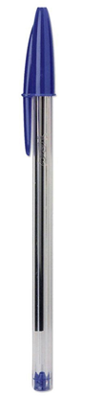
TODAS AS CLASSES TEM
Coisas que a classe tem
Coisas que a classe faz
Como estou agora

Slide 30
TODAS AS CLASSES TEM
O que o objeto caneta tem?
Modelo;
Carga;
Cor;
Tampa;

Slide 31
O QUE O OBJETO CANETA FAZ?
Escrever;
Rabiscar;
Pintar;
Tampar;
Estourar;

Slide 32
ESTADOS QUE A CANETA PODE TER?
Escrevendo;
Guardada;
Rabiscando;
Estourada;

Slide 33
TODAS AS CLASSES TEM
Coisas que a classe tem
Coisas que a classe faz
Como estou agora
Atributos
Métodos
Estados

Slide 34
TODO OBJETO VEM APARTIR DE UM MOLDE,
OU SEJA, UMA CLASSE.

Slide 35
class Caneta
{
String Modelo;
String Cor;
float Ponta;
int Carga;
boolean Tampada = false; //Tampada ou destampada;
public Caneta()
{
}
public void Metodo_Rabiscar()
{
if((Tampada==true)||(Carga==0)
{System.out.prinln(“ERRO AO TENTAR ESCREVER!!!”);}
else
{System.out.prinln(“RABISCAR!!!”);
}
public void Metodo_Tamapar()
{Estado = true; }
...
CLASSE CANETA

Slide 36
class Caneta
{
String Modelo = “Momblac”;
String Cor = “Preto”;
float Ponta = 0.5;
int Carga = 90;
boolean Tampada = false; //Tampada ou destampada;
public Caneta()
{
}
public void Metodo_Rabiscar()
{
if((Tampada==true)||(Carga==0)
{System.out.prinln(“ERRO AO TENTAR ESCREVER!!!”);}
else
{System.out.prinln(“RABISCAR!!!”);
}
public void Metodo_Modificar_Tamapar(boolean Tampada1)
{Estado = Tampada1 }
...
CLASSE CANETA

Slide 37
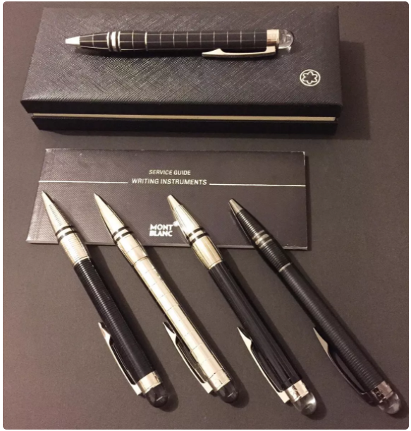
CLASSE CANETA

Slide 38
ESTADO DA CLASSE
REFERE-SE A UM MOMENTO.
Neste momento ....
A caneta esta Destampada;
A caneta é Azul;
A caneta esta com 90% da carga;

Slide 39
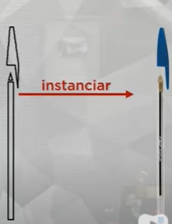
INSTANCIA DE UMA CLASSE
Caneta Caneta1 = new Caneta();
Caneta1.cor(“Azul”);
Caneta1.Modelo (“Bic”);
Caneta1.Ponta = 0.7;
Caneta1.Carga = 100;
Caneta Caneta2 = new Caneta();
Caneta2.cor(“Preta”);
Caneta2.Modelo (“Uni-Ball”);
Caneta2.Ponta = 0.5;
Caneta2.Carga = 60;

Slide 40
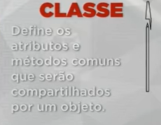
CLASSE E OBJETOS

Slide 41

ABSTRAÇÃO
É utilizada para a definição de entidades do mundo real. Sendo onde são criadas as classes. Essas entidades são consideradas tudo que é real, tendo como consideração as suas características e ações.

Slide 42
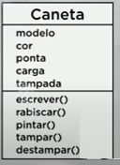
Para padronizar a Classe
Inicial das classes com letras maiúsculas;
Atributos com letras minúsculas;
Métodos como verbos;
Mais...
OUTRA FORMA:
Variáveis com a palavra var antes. Exemplo: var_Idade, var_Peso;
Métodos com a palavra método antes. Metodo_Somar(int x, int y);

Slide 43
Visibilidade dos atributos, métodos e classes
+ publico
- privado
# protegido
public class aluno
{
public String var_Nome = “Asgard Bertoldi”;
private Idade = 15;
protect String Var_Profissao = “Estudante”;
}

Slide 44
Métodos
Método em Java é equivalente a uma função, sub-rotina ou procedimento em outras linguagens de programação. Não existe em Java o conceito de métodos globais.
Todos os métodos devem sempre ser definidos dentro de uma classe.

Slide 45
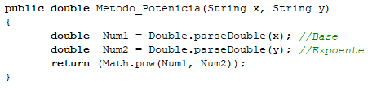
Métodos
Tipo de acesso ao método
Tipo de retorno do método.
Nome do método
Parâmetros do método
Delimitação Inicio e fim do método

Slide 46
Métodos
Corpo do método.
Delimitação Inicio e fim do método

Slide 47
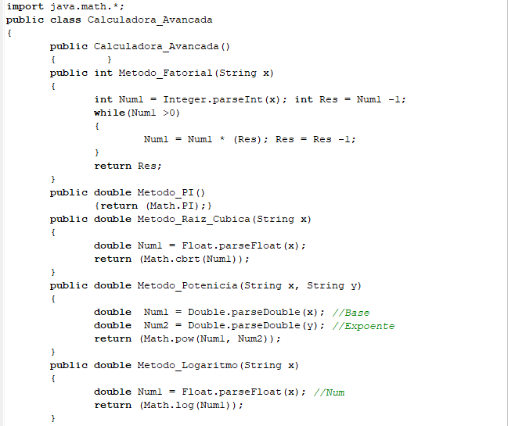
EXEMPLOS DE MÉTODOS

Slide 48
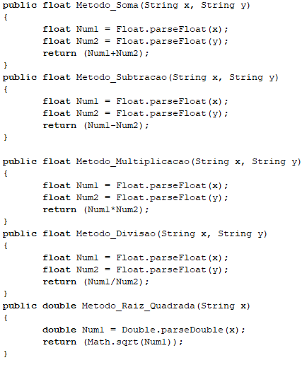
EXEMPLOS DE MÉTODOS

Slide 49
Atividade
Elaborar 03 classes. (Clientes, produtos e vendas).
Veja quais atributos, estados e métodos que seriam necessário.
Vamos fazer e trocar ideias sobre isto. Não se preocupe se as classes não estiverem corretas neste momento.
Enviar por e-mail as 03 classes por email.
andre@oxnar.com.br

Slide 50
MAIS DEFINIÇÕES

Slide 51
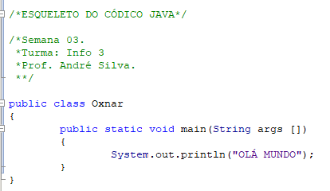
Esqueleto do programa Java

Slide 52
Comentário com uma linha
Comentário com diversas linhas
Esqueleto do programa Java
Tipo de acesso
Nome da classe
Delimitação Inicio e fim da Classe

Slide 53
Tipo de acesso ao método
Tipo de retorno do método.
Nome do método.
Parâmetros do método
Esqueleto do programa Java
Delimitação Inicio e fim do método

Slide 54
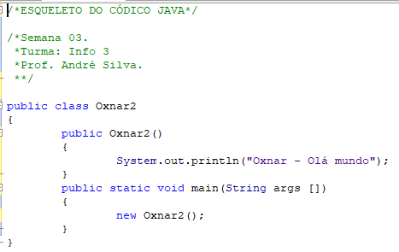
Método construtor da classe
É público;
Pode ou não receber argumentos;
Não retorna nada;
Tem o mesmo nome da classe;
Outra implementação do programa

Slide 55
public class ExemploWhile
{
public static void main (String args [])
{new ExemploWhile(); }
int x = 0;
int y = 1;
public ExemploWhile()
{
while(x <1000)
{
x = x + y;
System.out.println(“”+x);
y = y + x;
System.out.println(“”+y);
}
}
}
EXEMPLO WHILE

